Slide 1
嵌入式实时操作系统
μC/OS-II
山东科技大学 电信学院
1

Slide 2
第3章 uC/OS-II
的中断和时钟
山东科技大学 电信学院

Slide 3
第3章 目录
1、 uC/OS-II的中断
2、 uC/OS-II的时钟
3、时间管理
山东科技大学 电信学院

Slide 4
第3章 目录
1、 uC/OS-II的中断
2、 uC/OS-II的时钟
3、时间管理
山东科技大学 电信学院

Slide 5
3.1 uC/OS-II 的中断
基本概念
中断 --- 任务正在执行过程中被某紧要事件打断运 行，而去处理该紧迫事件的过程；
中断源 --- 中断信号的申请者；
中断响应 --- CPU对中断信号相应处理的机制；
中断嵌套 --- 优先级高的中断可以再中断低级的ISR；
ISR --- （某紧要事件的）中断服务处理程序；
中断向量 --- ISR 的入口地址。
山东科技大学 电信学院

Slide 6
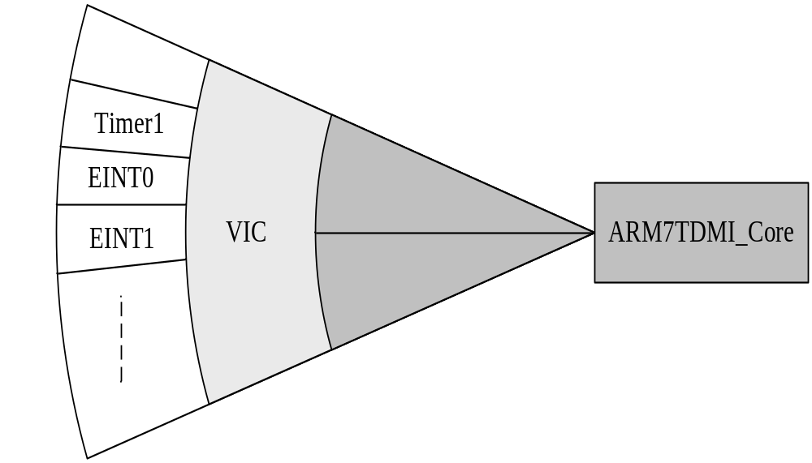
ARM 处理器中断控制原理：
VICIntSelect ---中断选择寄存器，配置32个中断源的F/I属性。1---FIQ；
VICIntEnable ---中断使能寄存器，控制相应通道中断申请屏蔽否。 1---使能；
山东科技大学 电信学院

Slide 7
;异常向量表
Reset
LDR PC, ResetAddr
LDR PC, UndefinedAddr
LDR PC, SWI_Addr
LDR PC, PrefetchAddr
LDR PC, DataAbortAddr
DCD 0xb9205f80
LDR PC, [PC, #-0xff0]
LDR PC, FIQ_Addr
ResetAddr DCD ResetInit
UndefinedAddr DCD Undefined
SWI_Addr DCD SoftwareInterrupt
PrefetchAddr DCD PrefetchAbort
DataAbortAddr DCD DataAbort
Nouse DCD 0
IRQ_Addr DCD 0
FIQ_Addr DCD FIQ_Handler
0x00 ---
0x04 ---
0x08 ---
0x0c ---
0x10 ---
0x14 ---
0x18 ---
0x1c ---
8个字单元，每单元存放一条转移指令；
8个字单元，每单元存放一条目标地址；
山东科技大学 电信学院

Slide 8
FIQ 中断的响应：
在存储器 0x1c 单元 安排有指令：
LDR PC, FIQ_Addr
IRQ 中断的响应：
在存储器 0x18 单元 安排有指令：
LDR PC, [PC, #-0xff0]
备注：执行本指令时，PC = 0x0000,0020；
0x0000,0020 – 0x0000,0ff0
= 0x0000,0020 + 0xffff,f010
= 0xffff,f030（即VICVectAddr寄存器）
山东科技大学 电信学院

Slide 9
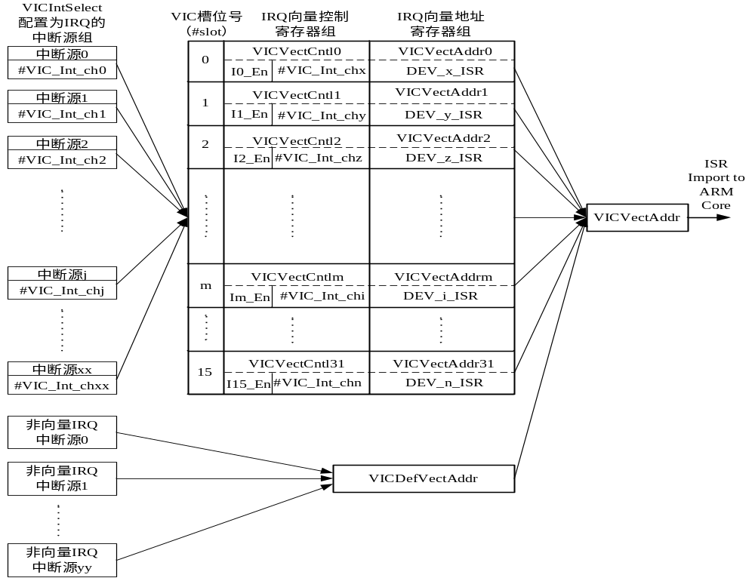
备注
VIC涉及到43个相关寄存器
IRQ_ISR地址映射关系图
山东科技大学 电信学院

Slide 10
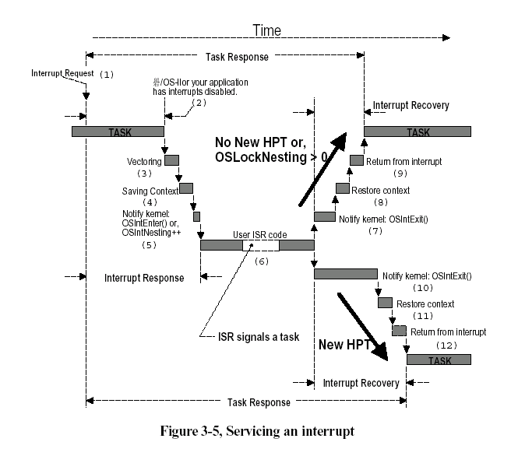
1、硬件自动过程；
2、ISR过程；
无高级任务激活返回
有高级任务激活返回
山东科技大学 电信学院

Slide 11
3.1 uC/OS-II 的中断
uC/OS-II 的中断过程
在应用系统设计中编写uC/OS-II的中断服务程序（ISR）时，要用到两个重要的系统函数。
OSIntEnter()、OSIntExit()
uC/OS-II 允许中断嵌套，最多可嵌套 255 层；系统全局变量 OSIntNesting 记录中断嵌套层数。
山东科技大学 电信学院

Slide 12
3.1 uC/OS-II 的中断
系统函数 OSIntEnter( )、OSIntExit( )
OSIntEnter( )
函数原型：void OSIntEnter( void )
主要功能：系统变量 OSIntNesting 自加1，目的告诉uC/OS-II系统记录中断的嵌套层数。
OSIntExit( )
函数原型：void OSIntExit( void )
主要功能：系统变量 OSIntNesting 自减1，目的告诉uC/OS-II系统中断的嵌套层数，OSIntNesting==0时，则进行一次中断级的任务调度 OSIntCtxSw()。
山东科技大学 电信学院

Slide 13
3.1 uC/OS-II 的中断
应用程序中的临界段
临界段的基本概念及实现原理
工程应用中有 “代码段必须被连续执行” 的需求，这种不允许被打断执行的代码段称为 “临界代码段” 或 “原子操作” 。通过开关CPU中断来实现。
uC/OS-II 提供了两个宏操作用于临界段
OS_ENTER_CRITICAL( ) ---- 进入临界段
OS_EXIT_CRITICAL( ) ---- 退出临界段
注意事项：用户原子操作尽量的少且小，因为它会影响系统的实时性。
山东科技大学 电信学院

Slide 14
3.1 uC/OS-II 的中断
应用程序中的临界段举例
在uC/OS-II系统文件中很多地方都要用到。
在用户程序中也可能用到，如进行PLL重置。
……
PLLCON = V_PLLCON_DATA;
PLLCFG = V_PLLCFG_DATA;
OS_ENTER_CRITICAL( ) ; // 进入临界段
PLLFEED = 0xaa;
PLLFEED = 0x55;
OS_EXIT_CRITICAL( )； // 退出临界段
……
山东科技大学 电信学院

Slide 15
3.1 uC/OS-II 的中断
不受 uC/OS-II 管理的中断服务程序( ISR )
正常情况下，ISR 应该受 RTOS 的管理。
实际工程中，确实存在两种情况ISR不受RTOS管理。
uC/OS-II 未对ARM 的 FIQ 进行管理
使用 FIQ 时应注意它与uC/OS-II 的无关性，它的ISR只能物理缓冲区方式与uC/OS-II 的其它任务数据通信。
没有管理必要的中断。
例如掉电处理，它的ISR的主要工作就是保护CPU现场到Flash，然后即PowerDown，之后不再执行任何的其他 uC/OS-II 任务。
山东科技大学 电信学院

Slide 16
补充：ARM中的中断优先级资源
ARM 中的中断优先级资源就是 ARM CPU 的中断控制系统。ARM7 中最多可以拥有32个中断源。
每个中断源可配置为 FIQ 或 IRQ 中断。IRQ 中断又可分为向量 IRQ 和非向量 IRQ，向量 IRQ 最多可安排16个中断源，按槽位号（#slot）确定其优先级，非向量 IRQ中断源则通过程序查询方式确定具体的中断源。
uC/OS-II 中使用了 Timer0 资源作为系统节拍发生器，它是uC/OS-II的工作基础。
山东科技大学 电信学院

Slide 17
补充：ARM中的中断优先级资源
异常向量表（ARM的7种异常）
地址 | 异常 | 进入时的模式 | 进入时I的状态 | 进入时F的状态
0x00000000 | 复位 | 管理 | 禁止 | 禁止
0x00000004 | 未定义指令 | 未定义 | I | F
0x00000008 | 软件中断异常 | 管理 | 禁止 | F
0x0000000C | 中止（预取） | 中止 | I | F
0x00000010 | 中止（数据） | 中止 | I | F
0x00000014 | 保留 | 保留 | － | －
0x00000018 | IRQ | 中断 | 禁止 | F
0x0000001C | FIQ | 快速中断 | 禁止 | 禁止
注：表中的I和F表示不对该位有影响，保留原来的值。
山东科技大学 电信学院

Slide 18
ARM状态各模式下可以访问的寄存器
寄存器 类别 | 寄存器在汇 编中的名称 | 各模式下实际访问的寄存器
 |  | 用户 | 系统 | 管理 | 中止 | 未定义 | 中断 | 快中断
通 用 寄 存 器 和 程 序 计 数 器 | R0(a1) | R0
 | R1(a2) | R1
 | R2(a3) | R2
 | R3(a4) | R3
 | R4(v1) | R4
 | R5(v2) | R5
 | R6(v3) | R6
 | R7(v4) | R7
 | R8(v5) | R8 |  |  |  |  |  | R8_fiq
 | R9(SB,v6) | R9 |  |  |  |  |  | R9_fiq
 | R10(SL,v7) | R10 |  |  |  |  |  | R10_fiq
 | R11(FP,v8) | R11 |  |  |  |  |  | R11_fiq
 | R12(IP) | R12 |  |  |  |  |  | R12_fiq
 | R13(SP) | R13 |  | R13_svc | R13_abt | R13_und | R13_irq | R13_fiq
 | R14(LR) | R14 |  | R14_svc | R14_abt | R14_und | R14_irq | R14_fiq
 | R15(PC) | R15
状态 寄存器 | CPSR | CPSR
 | SPSR | － |  | SPSR_svc | SPSR_abt | SPSR_und | SPSR_irq | SPSR_fiq
山东科技大学 电信学院

Slide 19
3.1 uC/OS-II 的中断
在 ARM 中不受 uC/OS-II 管理的 ISR 程序系统结构
Startup.s中关于FIQ的处理：
;中断向量表
Reset
LDR PC, ResetAddr
LDR PC, UndefinedAddr
LDR PC, SWI_Addr
LDR PC, PrefetchAddr
LDR PC, DataAbortAddr
DCD 0xb9205f80
LDR PC, [PC, #-0xff0]
LDR PC, FIQ_Addr
ResetAddr DCD ResetInit
UndefinedAddr DCD Undefined
SWI_Addr DCD SoftwareInterrupt
PrefetchAddr DCD PrefetchAbort
DataAbortAddr DCD DataAbort
Nouse DCD 0
IRQ_Addr DCD 0
FIQ_Addr DCD FIQ_Handler
山东科技大学 电信学院

Slide 20

3.1 uC/OS-II 的中断
在 ARM 中不受 uC/OS-II 管理的 ISR 程序系统结构
Startup.s中关于FIQ的处理：
;快速中断
FIQ_Handler
STMFD SP!, {R0-R3, LR}
BL FIQ_Exception
LDMFD SP!, {R0-R3, LR}
SUBS PC, LR, #4
;用户FIQ_ISR
void FIQ_Exception( void )
{
... ... ; // C 语言编码
}
实例参考《嵌入式实时操作系统的编程技术》周航慈 Page 46
山东科技大学 电信学院

Slide 21
3.1 uC/OS-II 的中断
uC/OS-II 的中断服务程序( ISR )的编写
uC/OS-II 对 ARM7TDMI 的 IRQ 进行了管理，用户的使用方式与不受管理的 FIQ 有较大的区别。
uC/OS-II 在对 ARM7TDMI 移植时已作了处理（ARM \ IRQ.inc 文件），用户可以直接使用C语言编程 ISR，此之前用户要编写VIC配置及ISR 句柄关联代码。
void xxx_Eception( void )
{
OS_ENTER_CRITICAL( );
清除中断源标志；
VICVectAddr = 0； // 通知 VIC 中断已响应
ISR 业务代码；
OS_EXIT_CRITICAL( );
}
山东科技大学 电信学院

Slide 22
3.1 uC/OS-II 的中断
uC/OS-II 的中断服务程序( ISR )的编写---- 中断句柄
uC/OS-II 约定：每个受控的 ISR 都必须按照ADS汇编宏的格式要求，在 IRQ.s 的尾部添加中断句柄：
xxx_Handler HANDLER xxx_Exception
备注：
xxx_Handeler 句柄是在 target.c 文件 void VICInit(void) 函数中约定的；
中断源用 “中断源通道号” 对应指派；
HANDLER 是语言关键词（keyword）；
xxx_Exception 是 ISR 的函数名；
在中断源正式工作前，首先要进行 “中断源初始化” (VIC初始化)，这部分的代码一般编放在一个硬件系统初始化函数中（该函数一般是编写在 target.c 文件中），（代码少的话）也可以放在main()函数中。
山东科技大学 电信学院

Slide 23
3.1 uC/OS-II 的中断
uC/OS-II 的中断服务程序( ISR )的编写---- VIC 配置
VIC初始化部分主要是：用 “中断通道号” 指定中断源和对应的中断句柄。例如：指定Timer1 的 ISR 句柄为：Timer1_Handler，并将其配置到硬件优先级 10 代码如下：
void VICInit(void)
{
extern void Timer1_Handler(void);
VICVectAddr10 = (uint32)Timer1_Handler;
VICVectCntl10 = (0x20 | 0x05);
VICIntEnable = 1 << 5; // 允许 Timer1 中断
}
在 IRQ.s 文件的尾部添加中断句柄指定：
Timer1_Handler HANDLER Timer1_Exception
编写 Timer1_ISR (Timer1_Exception)
void Timer1_Exception( void )
{
关中断；清中断；通知VIC中断已响应；开中断；
C 代码完成Timer1 具体业务处理；
}
山东科技大学 电信学院

Slide 24
3.1 uC/OS-II 的中断
uC/OS-II 的中断服务程序( ISR )的编写---- 外设初始化
若想使指定的外设按照我们约定的方式工作，需对它进行初始化，此部分代码主要工作：设置外设的工作方式。例如：设置 Timer1 的定时常数、中断允许否。代码如下：
void Timer1Init(void)
{
T1IR = 0xffffffff; /* 清除Timer1的中断标示 */
T1TC = 0; /* Timer1的定时计数器TC赋初值 */
T1TCR = 0x01; /* Timer1使能 & 解复位 */
T1MCR = 0x03; /* 设置Timer1 匹配控制寄存器：当 T1TC==T1MR0时，Timer1 复位并产生中断 */
T1MR0 = (Fpclk / OS_TICKS_PER_SEC); /* 设置匹配常数 */
}
山东科技大学 电信学院

Slide 25
3.1 uC/OS-II 的中断
uC/OS-II 的中断使用策略 （备注：具体情况具体分析）
起因：
uC/OS-II对任务有完备的管理能力，一系统函数的方式为用户提供了丰富的管理手段；
硬件层上希望ISR尽量的短；
故而：
通常并不将中断事件对应的业务处理代码安排在ISR中，而是在ISR中仅安排产生 “信号” 或 “消息” ，将物理级的中断事件转换为逻辑级的事件，通过中断级任务器OSIntCtxSw( ) 调度，再完成具体功能。
备注：中断方式数据采集实例参考《嵌入式实时操作系统的编程技术》周航慈 Page 55 -- 62
山东科技大学 电信学院

Slide 26
第3章 目录
1、 uC/OS-II的中断
2、 uC/OS-II的时钟
3、时间管理
山东科技大学 电信学院

Slide 27
3.2 uC/OS-II 的时钟
任何OS都需要一个标准时钟作为系统资源，驱动OS前行，如用于系统定时、延时、超时判断等；定时通常由硬件定时器实现。
uC/OS-II移植到ARM上时，用 Timer0 实现它的 “标准时钟” 。其周期的设置方法：在 uC/OS-II 配置文件OS_CFG.H 中用宏定义方式设置。
#define OS_TICKS_PER_SEC 200
片内外设 Timer0 的 ISR （Tmier0_Exception( )，在有些书中称为 OSTickISR( ) ）通过调用 OSTimeTick( ) 函数，完成每个OS节拍的系统工作。
山东科技大学 电信学院

Slide 28
3.2 uC/OS-II 的时钟
uC/OS-II 的OSTimeTick( ) 函数的两个基本功能
OSTime ++； / * 它位于OS_CORE.C文件，INT32U 类型 */
遍历 TCB 链表，将任务延时变量 OSTCBDly -- ，若该变量为 0 ，且该任务又不是Suspend，则将该任务转入到“就绪状态”；
备注：
OSTimeTick( ) 函数是 uC/OS-II 的基本组成部分，位于 OS_CORE.C 文件中。
该函数中内嵌了 OSTimeTickHook( ) “时钟钩子函数” ，用户可以将目标系统中需要单节拍触发的业务安排在此函数中。
山东科技大学 电信学院

Slide 29
第3章 目录
1、 uC/OS-II的中断
2、 uC/OS-II的时钟
3、时间管理
山东科技大学 电信学院

Slide 30
3.3 uC/OS-II 的时间管理
----（任务延时、取消延时、获取/设置系统时间等操作）
任务的延时
uC/OS-II 规定除了OSTaskIdel( ) 之外的所有任务必须在任务体中合适的位置安排OSTimeDly( ) 函数，使本任务的运行能延时（暂停）一段时间或xxxPend函数，使其他任务有机会得到CPU运行机会。
备注： OSTimeDly( ) 函数结束时会进行一次任务调度。
两个延时函数的原型：
void OSTimeDly( INT16U ticks ) /* ticks 是节拍数 */
INT8U OSTimeDlyHMSM (INT8U hours, INT8U minutes,
INT8U seconds, INT16U milli) /* 绝对时间延时，位于OS_TIME.C */
备注：参数值域 hours<255, minutes<59, seconds<59, milli<999
山东科技大学 电信学院

Slide 31
3.3 uC/OS-II 的时间管理
----（任务延时、取消延时、获取/设置系统时间等操作）
取消任务的延时
uC/OS-II 提供了系统函数 OSTimeDlyResume( ) ，可用于取消指定任务的延时而进入 “就绪状态” 。
OSTimeDlyResume( ) 函数的原型（OS_Time.C文件中）：
INT8U OSTimeDlyResume (INT8U prio)
备注：函数返回值
OS_NO_ERR（正常取消）/ OS_TIME_NOT_DLY（延时已到）
山东科技大学 电信学院

Slide 32
3.3 uC/OS-II 的时间管理
----（任务延时、取消延时、获取/设置系统时间等操作）
获取/设置系统时间
uC/OS-II 系统变量 INT32U OSTime 用于记录系统时钟的时钟节拍数，在OSInit( ) 时被初始化为 0 ，之后每一个 tick OSTime++ 。 uC/OS-II 提供两个系统函数可 “读/写” OSTime 。
“读/写” OSTime 系统变量的函数原型：
INT32U OSTimeGet ( void ) ; /* 返回OSTime当前值 */
void OSTimeSet( INT32U ticks ) /* 重置OSTime */
山东科技大学 电信学院

